Slide 1
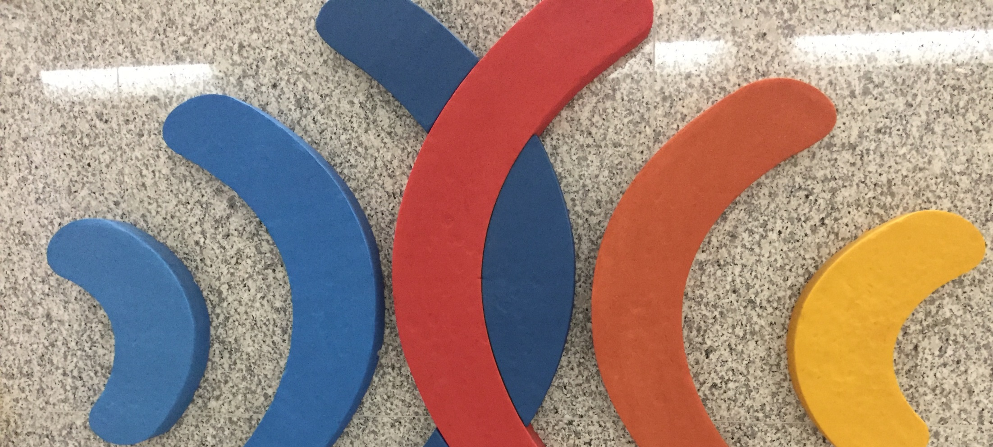
Bu program Avrupa Birliği tarafından finanse edilmektedir
TÜRKİYE-AB ARASINDA
SİVİL TOPLUM DİYALOĞU
BEŞİNCİ DÖNEM (CSD V)
HİBE PROGRAMI
PROJE HAZIRLARKEN
DİKKAT EDİLMESİ GEREKEN HUSUSLAR
Proje Hazırlamada
Dikkat Edilmesi Gereken Hususlar

Slide 2
Bu program Avrupa Birliği tarafından finanse edilmektedir
PROJE YAZMA SÜRECİ
Mevcut tüm bilgileri toplayın, görüşmeler/odak ve araştırma grupları düzenleyin.
Problemi/ihtiyacı inceleyin ve analiz edin.
Hedefleri belirleyin, stratejiyi seçin.
Çalışma planı hazırlayın.
Kaynakları planlayın.
Proje ortaklarınızla projeyi tartışın.

Slide 3
Bu program Avrupa Birliği tarafından finanse edilmektedir
PROJE YAZMA SÜRECİ
Ortalama süreler
Araştırma ve ihtiyaç analizi : 5 gün
Ön teklif yazma : 8 gün
Kopyaların hazırlanması : 1 gün
Kontrol listelerine göre son kontrol : 1 gün
Proje başvurusunun gönderilmesi : 2 gün
Projenizi hazırladıktan sonra mutlaka bir başkası tarafından da (tercihen konuyu bilmeyen, kuruluşunuz içinden veya dışından) okunmasını sağlayınız.

Slide 4
Bu program Avrupa Birliği tarafından finanse edilmektedir
PROJE TEMEL KAVRAMLARI
Genel Hedef | Geniş, bölgesel sosyo-ekonomik / çevresel hedefler (neden önemli?)
Özel Hedefler | Hedef kitle için sağlanacak faydalar (neden ihtiyaç var?)
Sonuçlar | Projenin meydana getireceği değişimler
Faaliyetler | Proje hizmetleri ve bileşenleri (Projede neler yapılacak?)
Kaynaklar | Projeyi uygulamak için gerekli olan Girdiler / Kaynaklar
Maliyetler | Girdilerin temini için gerekli olan finansman

Slide 5
Bu program Avrupa Birliği tarafından finanse edilmektedir
PROJE TEMEL KAVRAMLARI
Hedef kitle Projeden doğrudan ve olumlu bir şekilde etkilenen kişi ve gruplar, ortakların çalışanları dahil
Son faydalanıcılar Projeden, uzun vadede, toplum veya bütünüyle sektör düzeyinde faydalanacak olanlardır.

Slide 6
Bu program Avrupa Birliği tarafından finanse edilmektedir
PROJE HAZIRLAMADA 10 ALTIN KURAL
Çözmek istediğiniz sorunu / ihtiyacı en başta çok iyi tanıyıp tanımlamanız gerekiyor. Faaliyet odaklı değil sorun ve hedef odaklı planlama yapın.
Sorunları tek başına ortadan kaldırmak kolay değildir. Başkalarına da ihtiyacınız olduğunu unutmayın. O sorunu yaşayan ve değiştirmek isteyen insanlarla birlikte hareket etmek, size güç verir.
Kendinizi iyi tanıyın, gücünüzü ölçün, elinizdeki olanakları iyi değerlendirin.
Maksimum hibe tutarına göre proje yapmayın. Verilen mali desteğin verilme gerekçesini iyi anlayın ve bunun kendi amaçlarınızla ne kadar örtüştüğünü değerlendirin.
1
2
3
4

Slide 7
Bu program Avrupa Birliği tarafından finanse edilmektedir
PROJE HAZIRLAMADA 10 ALTIN KURAL
Projenizin hedefini Sivil Toplum Diyaloğu Programının amacına katkı sağlayacak şekilde belirleyin. Faaliyetler, hedefleriniz değildir, unutmayın.
Ön teklifi hazırlarken faaliyetler yerine sorun ve ilgililik kısmına daha fazla odaklanın. Ön teklif değerlendirmesinde «İlgililik» bölümünden alınan puan, tam başvuru formu değerlendirmesinde «Projenin İlgililiği» kısmına transfer edilecektir.
Paydaş analizine ek olarak projede farklı kurumlarla ortaklıklar kurmanın yararlı olabileceğini ciddi olarak düşünün. Ayrıca projeniz başkaları üzerinde olumsuz etki yaratabilir. Paydaş analizini iyi yapmalısınız.
5
6
7

Slide 8
Bu program Avrupa Birliği tarafından finanse edilmektedir
PROJE HAZIRLAMADA 10 ALTIN KURAL
Projenizin ölçülebilir net ve somut çıktıları olmasına dikkat edin.
Projenin bir tanıtım/iletişim stratejisi olmalı. Proje çıktılarınızın ve faaliyetlerinizin insanlara duyurulması gerekir.
Projenizin bir sonraki adımını önceden düşünün. Aklınızda hep şu soru olsun: Proje bittiğinde ne olacak? İyiye doğru yapmış olduğunuz değişikliği nasıl sürekli kılacağınızı planlamanız gereklidir.
8
9
10

Slide 9
Bu program Avrupa Birliği tarafından finanse edilmektedir
SIKÇA RASTLANAN HATALAR

Slide 10
Bu program Avrupa Birliği tarafından finanse edilmektedir
HATALAR - BAŞVURU FORMU (GENEL)
Tüm alanlar doldurulmamış
Eksik imza ve kaşe
Kontrol listesine uygun olarak düzenli bir paket halinde sunulmamış
CD-Rom boş ya da açılamıyor olabilir; yüklenen dosyalar Word formatı yerine pdf formatında yüklenmiş olabilir
Hedefler belirgin değil veya erişilmesi çok zor
İhtiyaçlar iyi tanımlanmamış, analiz yapılmamış
Genel bilgiler verilmiş, rakamlarla desteklenmemiş

Slide 11
Bu program Avrupa Birliği tarafından finanse edilmektedir
HATALAR – FAALİYETLER VE YÖNTEM
Problemlerin çözümüne yönelik yaklaşımlar zayıf ve gerekçelendirilmemiş
Riskler ve çözümler belirtilmemiş
Ortakların seçilme nedenleri ve projede yüklenecekleri görevler açık olarak belirlenmemiş
Faaliyetlerde yeterli detay yok- Ne? Nasıl? Kaç adet? Nerede? Kim? Süre?
İdari faaliyetler uzun uzun anlatılmış
Faaliyetler Sonuçlarla ilişkilendirilmemiş
Süreler faaliyetlerle uyumlu değil, mevsimsel şartlar dikkate alınmamış

Slide 12
Bu program Avrupa Birliği tarafından finanse edilmektedir
HATALAR – BÜTÇE
Bazı faaliyetler bütçelenmemiş veya tersi;
Birim değerler (maaşlar, mal ve hizmet, vb) ve miktarlar (kişi sayıları, basılı materyal, vb) gerçeğe uygun değil, çok yüksek veya çok düşük;
Toplu değerler: 2 konferans, 20 poster yerine görünürlük, vb. ifadeler kullanılmış.

Slide 13
Bu program Avrupa Birliği tarafından finanse edilmektedir
HATALAR – MANTIKSAL ÇERÇEVE
Genel Hedef
Genel ve özel hedefler arasında bağlantı olmaması veya zayıf olması
Özel Hedef
Hedefler ve sonuçlar arasında bağlantı olmaması veya zayıf olması (sonuçların yetersiz olması)
Sonuçlar
Faaliyetlerin sonuçları verememe olasılığı
Gereksiz faaliyetler
Faaliyetler
Faaliyetler için kaynaklar yetersiz/çok fazla
Kaynaklar

Slide 14
Bu program Avrupa Birliği tarafından finanse edilmektedir
BAŞARILAR DİLERİZ!
Notes:
14

